Slide 1

Усенко Людмила Николаевна
Научный руководитель, зав. кафедрой Ростовского государственного
экономического университета (РИНХ),
Главный научный сотрудник отдела экономики и нормативов ФГБНУ ФРАНЦ
Председатель Ростовского регионального отделения ВЭО России
д.э.н., профессор, заслуженный деятель науки РФ .

Slide 2
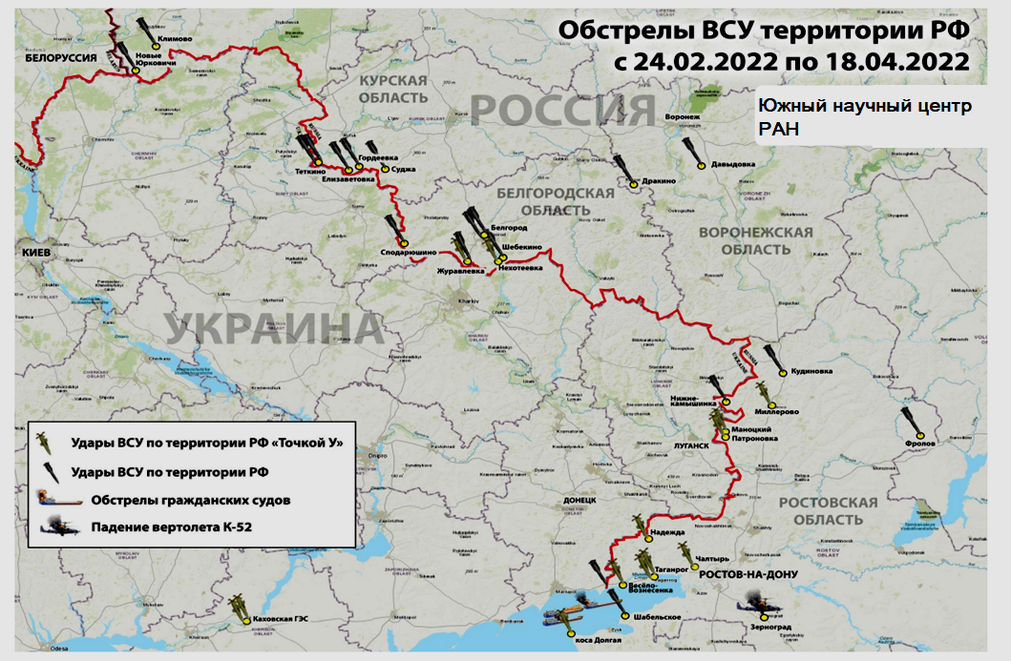
1

Slide 3
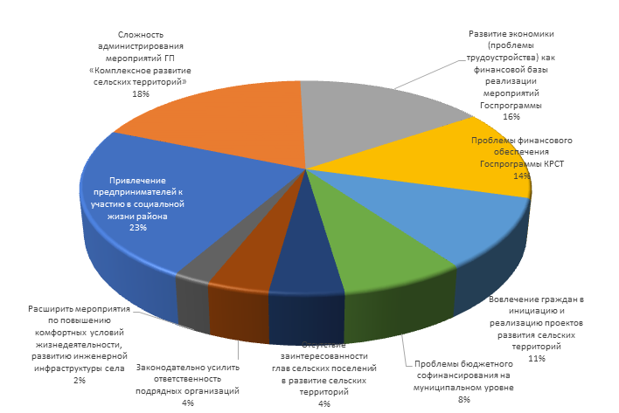
Структура тематик предложений специалистов администраций муниципальных районов ростовской области по комплексному развитию сельских территорий
2

Slide 4



Количество хозяйственных субъектов, осуществляющих сельскохозяйственную деятельность на территории Ростовской области
Около 1,5 тысяч сельскохозяйственных организаций (4 место среди субъектов РФ)
Около 9 тысяч крестьянских (фермерских) хозяйств, включая индивидуальных предпринимателей (2 место)
Более 540 тысяч личных подсобных хозяйств населения (4 место)
3

Slide 5
Прогнозные сценарии качественных и количественных
характеристик экономической доступности основных видов продовольствия для населения Ростовской области к 2030 г.
Показатель |  | Вид продукта
 |  | овощи | картофель | фрукты | мясо | молоко
Рациональная норма потребления |  | 140,0 | 90,0 | 100,0 | 73,0 | 325,0
Фактическое потребление, 2019 г. |  | 139,0 | 65,0 | 68,0 | 74,0 | 257,0
Инерционный (базовый) сценарий
потребление, кг в год | 149,3 |  | 80,3 | 76,7 | 83,4 | 268,2
% достижения рациональной нормы | 106,6 |  | 89,2 | 76,7 | 114,2 | 82,5
% к уровню 2019 г. | 107,4 |  | 123,5 | 112,8 | 112,7 | 104,4
Оптимистический сценарий
потребление, кг в год | 146,3 |  | 76,3 | 89,7 | 115,2 | 287,0
% достижения рациональной нормы | 104,5 |  | 84,8 | 89,7 | 157,8 | 88,3
% к уровню 2019 г. | 105,3 |  | 117,4 | 131,9 | 155,7 | 111,7
Пессимистический сценарий
потребление, кг в год | 152,3 |  | 85,1 | 65,2 | 60,0 | 249,4
% достижения рациональной нормы | 108,8 |  | 94,6 | 65,2 | 82,2 | 76,7
% к уровню 2019 г. | 109,6 |  | 130,9 | 95,9 | 81,1 | 97,0
4

Slide 6
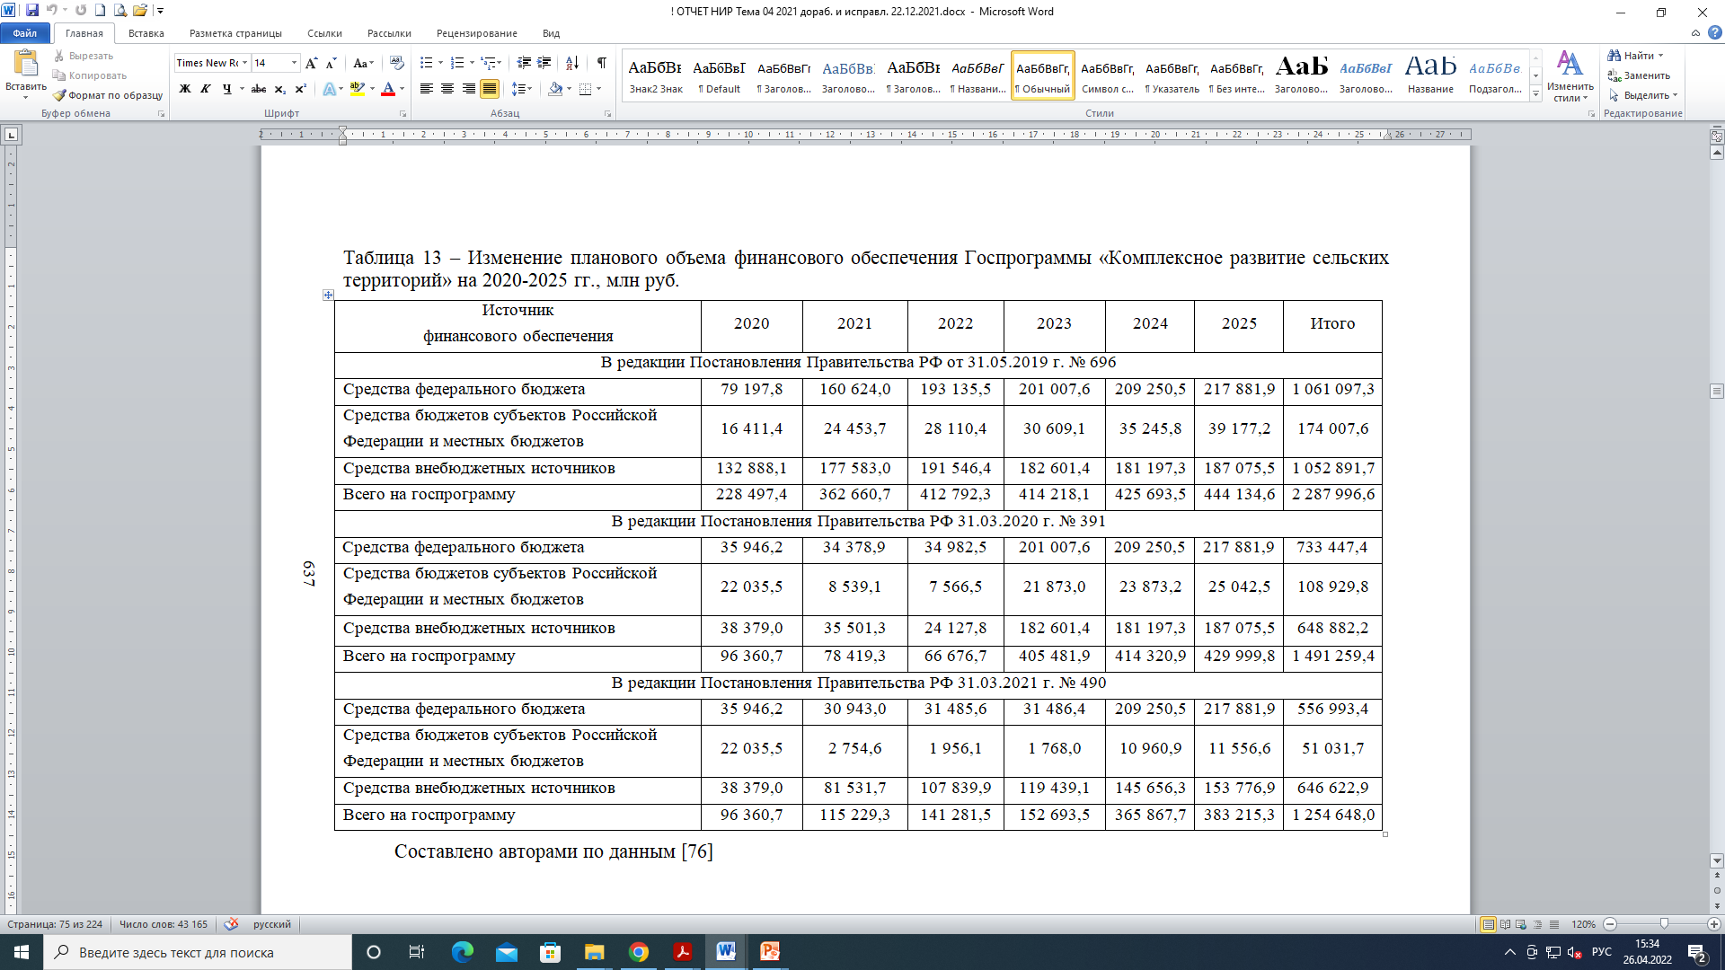
Изменение планового объема финансового обеспечения Госпрограммы «Комплексное развитие сельских территорий» на 2020-2025 гг., млн руб.
5

Slide 7
Усенко Людмила Николаевна
Научный руководитель, зав. кафедрой Ростовского государственного
экономического университета (РИНХ),
Главный научный сотрудник отдела экономики и нормативов ФГБНУ ФРАНЦ
Председатель Ростовского регионального отделения ВЭО России
д.э.н., профессор, заслуженный деятель науки РФ .

